Slide 1

Réalisez une étude de santé publique avec Python
01/05/2023
EYA NGUEMA Jordan
Notes:
1

Slide 2

Introduction
Mission
La réalisation d’une étude de grande ampleur sur le thème de l’alimentation et plus particulièrement sur la sous-nutrition dans le monde.
Notes:
2

Slide 3
Sommaire
1.Préparation des données
2. Questions de Marc
3. Questions de Mélanie
4. Etude sur le manioc en Thailande
Notes:
3

Slide 4

1.Préparation des données

Slide 5
Nettoyage et préparation
Créations des data frames
Affichage , taille , type
Filtrage, conversion, renommage
population_2017
Affichage , taille , type
Remplacer les valeurs manquantes, Groupage, Calcul des différentes composantes
Affichage, taille ,type
Filtrage, Conversion, Renommage, Remplacement des valeurs manquantes
dispo_alimentaire
4 fichiers csv :
population
dispo_alimentaire
sous_nutrition
aide_alimentaire
sous_nutrition_2017
Affichage , taille , type
filtrage , Conversion, renommage , groupage
aide_alimentaire_2017
Notes:
5

Slide 6
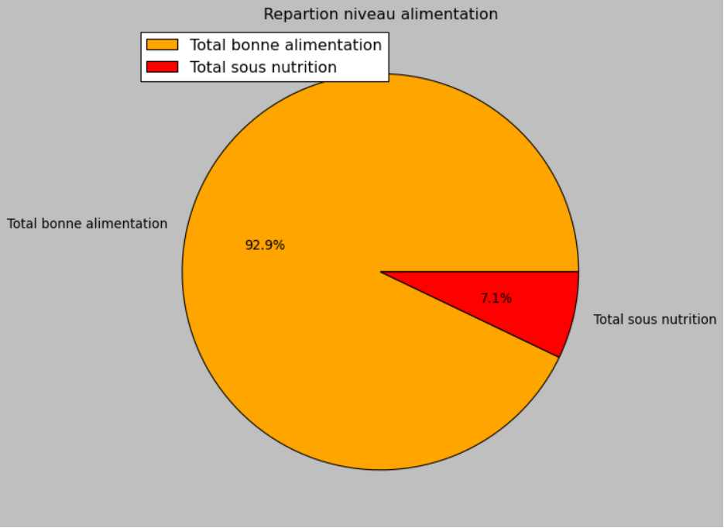
2. Questions de Marc
I- Proportion de personnes en état de sous-nutrition en 2017
7548134111
535700000
7,1
population_2017
sous_nutrition_2017
fusion_sous_nutrition_pop_2017
Création de la colonne [‘%pop_sous_nutrition’]
fusion_sous_nutrition_pop_2017[‘%pop_sous_nutrition’]
population__2017
sous_nutrition_2017
proportion de personnes en sous nutrition
Notes:
6

Slide 7
2. Questions de Marc
II- Nombre théorique de personnes qui pourraient être nourries en 2017
dispo_alimentaire
population_2017
fusion_dispo_alimentaire_pop_2017
création de la colonne[‘dispo_kcal’]
fusion_sous_nutrition_pop_2017 [‘dispo_kcal’]
disponibilité alimentaire totale
7635429388975815 kcal
Avec apport de 2500 Kcal en moyenne et la disponibilité alimentaire
8367593850.93
Théoriquement 110% de la population devraient pouvoir être nourris, ce qui revient à dire que la lutte contre la sous-nutrition est une question de répartition
Notes:
7

Slide 8
III - Nombre théorique de personnes qui pourraient être nourries uniquement avec les végétaux
Création data frame
dispo_alimentaire_vegetale
dispo_alimentaire_vegetale_zone
dispo_alimentaire_vegetale_zone
Population_2017
fusion_dispo_alimentaire_pop_2017
création de la colonne[‘dispo_kcal_vegetale]
fusion_dispo_alimentaire_pop_2017[‘dispo_kcal_vegetale’]
6904305684
Notes:
8

Slide 9
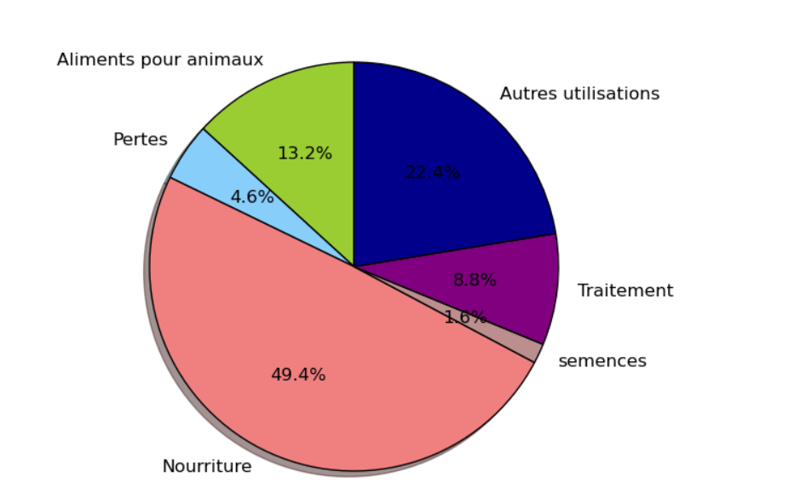
IV- part de la dispo intérieure consacrée à l'alimentation humaine, animale et aux pertes
Création data frame
disponibilité_intérieur
Nourriture
Autres Utilisation
Traitements
Pertes
Semences
Aliments pour animaux
création d’une boucle for
Notes:
9

Slide 10
V- Part de l’utilisation des principales céréales entre l’alimentation humaine et animale
Liste Céréales
Blé, Riz (Eq Blanchi), Orge, Maïs, Seigle, Avoine, Millet, Sorgho, Céréales, Autres
Création data frame
céréales
Aliments pour animaux
36.29%
Nourriture
42,75%
Notes:
10

Slide 11
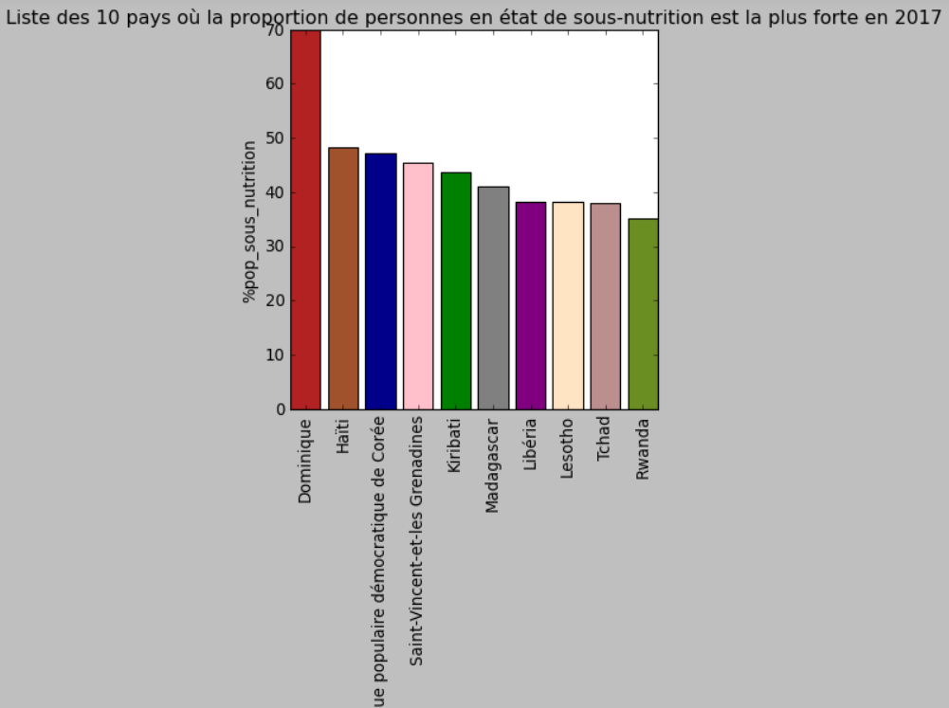
3- Questions de Mélanie
I – les dix pays avec la plus forte proportion de personnes en sous nutrition en 2017
pays_forte_sous_nutrition
Création data frame
df = pays_forte_sous_nutrition.head(10)
classement décroissant colonnes [‘%pop_sous_nutrition’]
Notes:
11

Slide 12
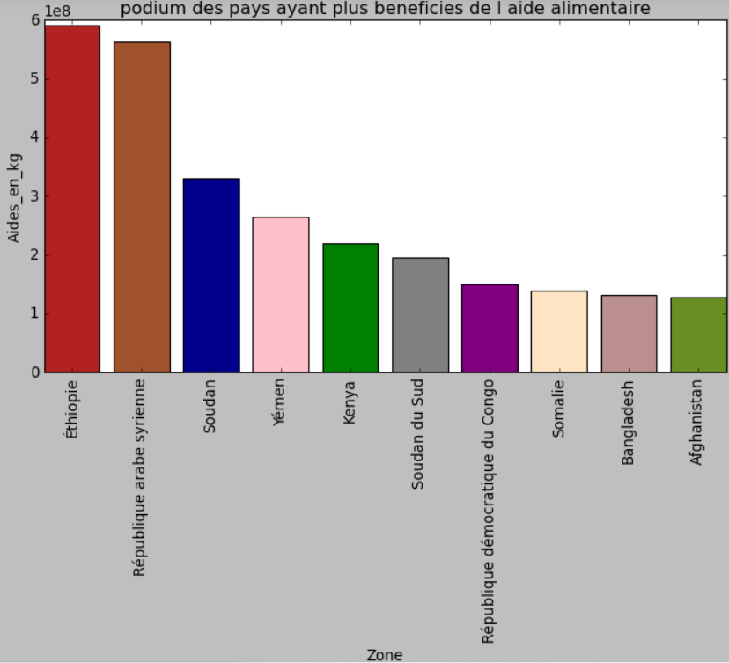
Questions de Mélanie
II – Liste des 10 pays qui ont le plus bénéficié de l’aide alimentaire entre 2013 et 2016
Création data frame
aide_alimentaire_2013
Classement par ordre décroissante colonne [‘aide_en_kg’]
Création data frame
df_1 = aide_alimentaire_2017.head(10)
Notes:
12

Slide 13
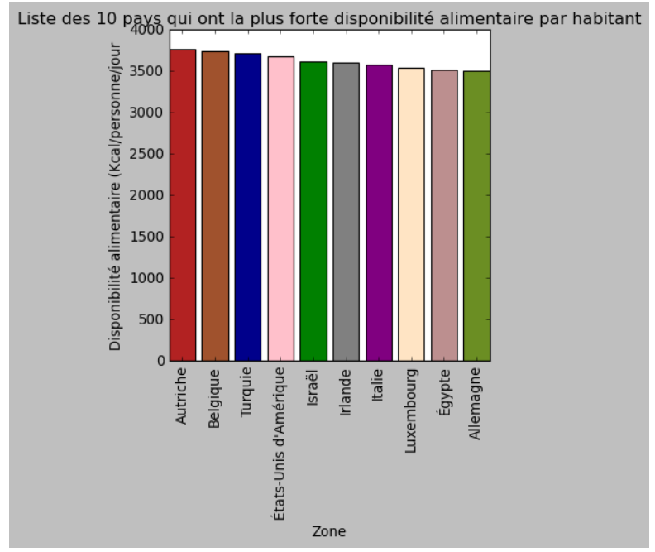
Question Mélanie
III- Liste des 10 Pays avec la plus forte disponibilité alimentaire par habitant
Classement par ordre décroissant de la colonne[‘Disponibilité alimentaire (Kcal/personne/jour)’] de la data frame dispo_alimentaire_zone
Création de la data frame
df_2 = dispo_alimentaire_zone.head(10)

Slide 14
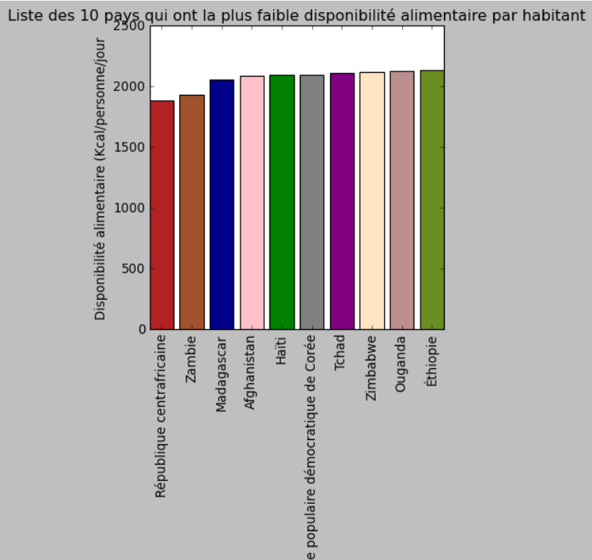
Question Mélanie
IV- Liste des 10 Pays avec la plus faible disponibilité alimentaire par habitant
Classement par ordre croissant de la colonne[‘Disponibilité alimentaire (Kcal/personne/jour)’] de la data frame dispo_alimentaire_zone
Création de la data frame
df_3 = dispo_alimentaire_zone.head(10)

Slide 15
4- Etude sur le manioc en Thaïlande
Filtrage sur colonne zone de la data frame
fusion_sous_nutrition_pop_2017
Création de data frame
sous_nutrition_thailande
8,96 %
Filtrage sur les colonnes Produit et Zone de la data frames dispo_alimentaire
Création de la data frame Thailande_manioc
Filtrage sur la colonne Zone de la data frame fusion_sous_nutrition_pop_2017
Création de la data frame
dispo_alimentaire_thailande
Suppression des colonnes inutiles et calcul du taux d’exportation

Slide 16
4- Etude sur le manioc en Thaïlande
Taux exportation du manioc de Thaïlande
83,4 %
Il est paradoxal de constater que la Thaïlande, ayant un taux de sous-nutrition de 8,96%, exporte 83,4% de sa production de Manioc

